Slide 1




팀 : 희망
제작 일정 보고서
팀장 / 발표자
임원철
팀원
양형석
정지원

Slide 2

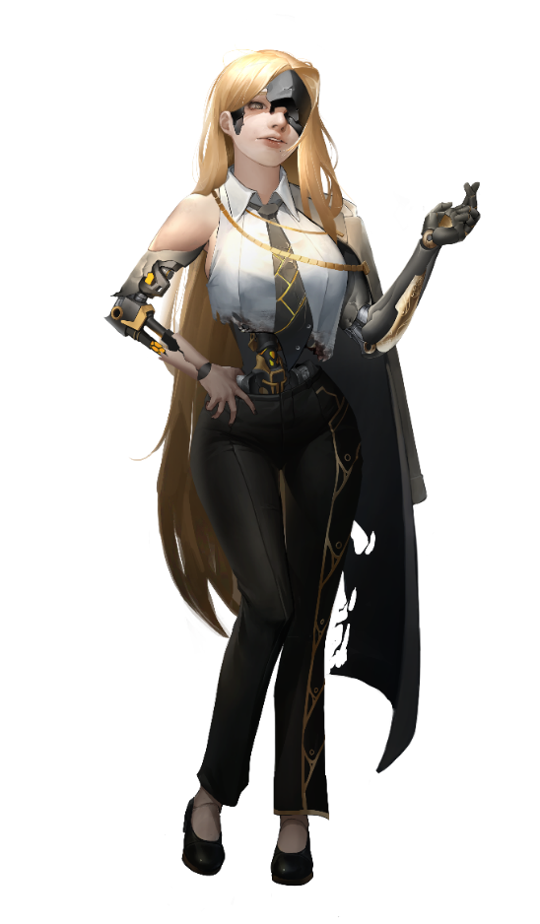

이전 진행 상황, 지금까지 만든 것
애니메이션
- 캐릭터
- 적 개체 애니메이션
아이템 오브젝트
- 40개 제작
일러스트
NPC
보스
주인공 캐릭터 A /B
UI 시스템
노드
일시정지
로비
인벤토리

Slide 3
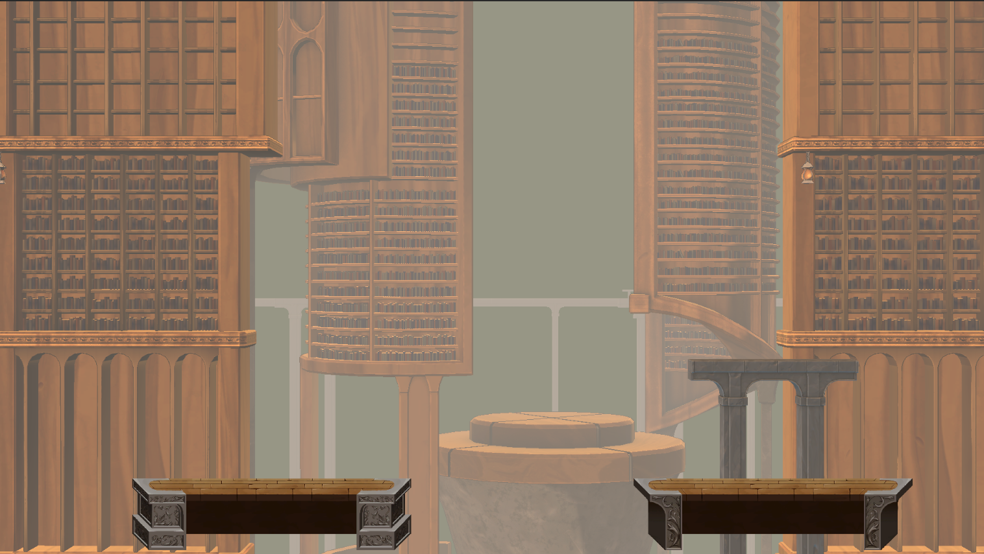
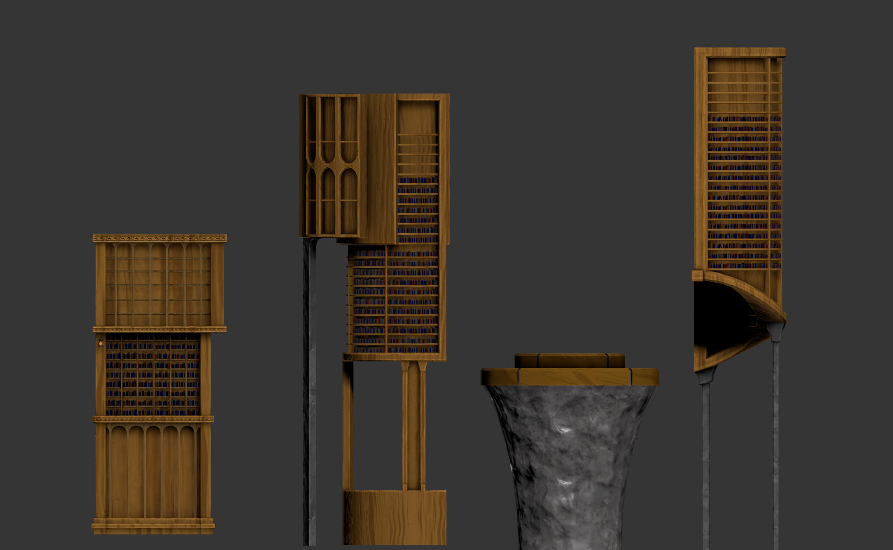
현재 진행된 작업물
정지원
3D 오브젝트 배경

Slide 4
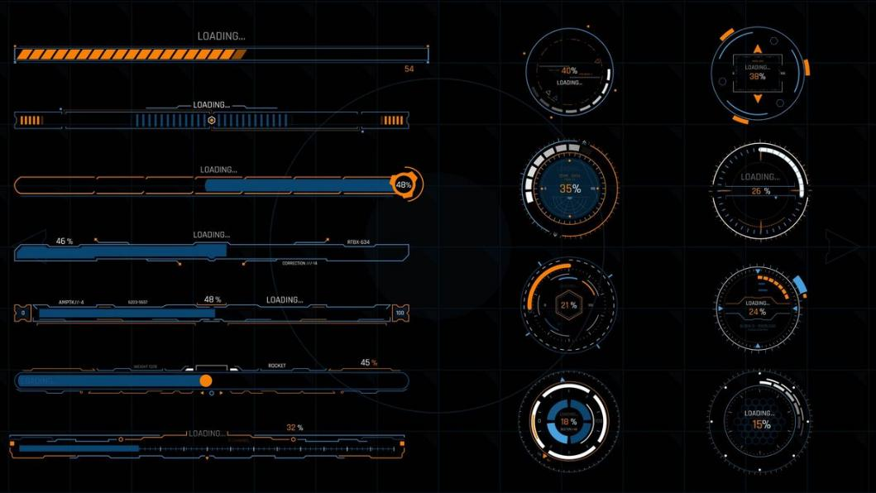
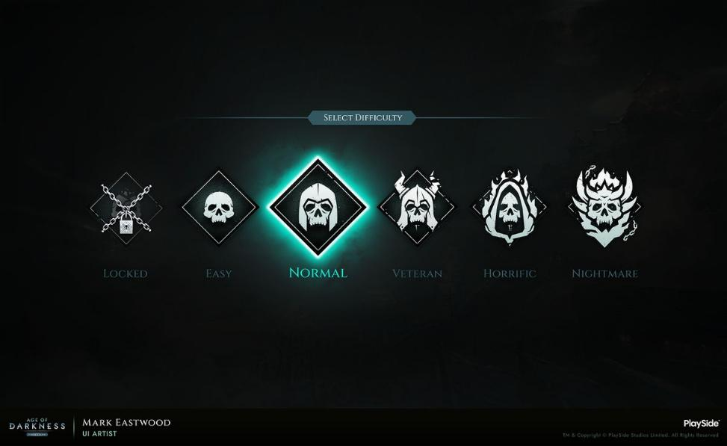
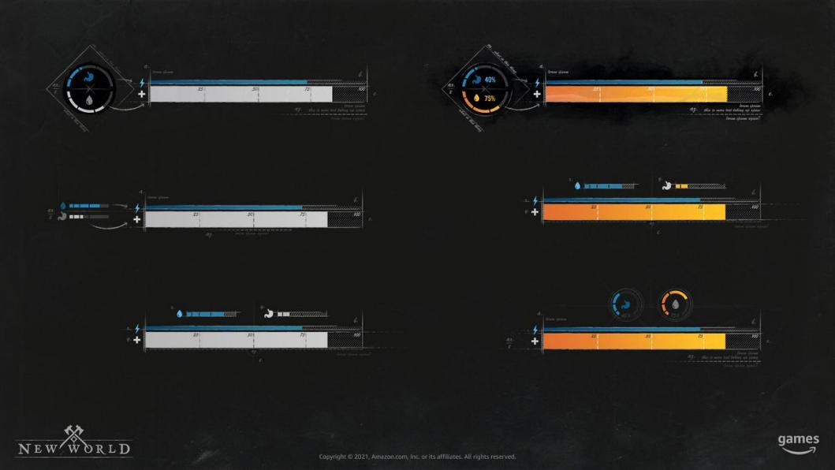
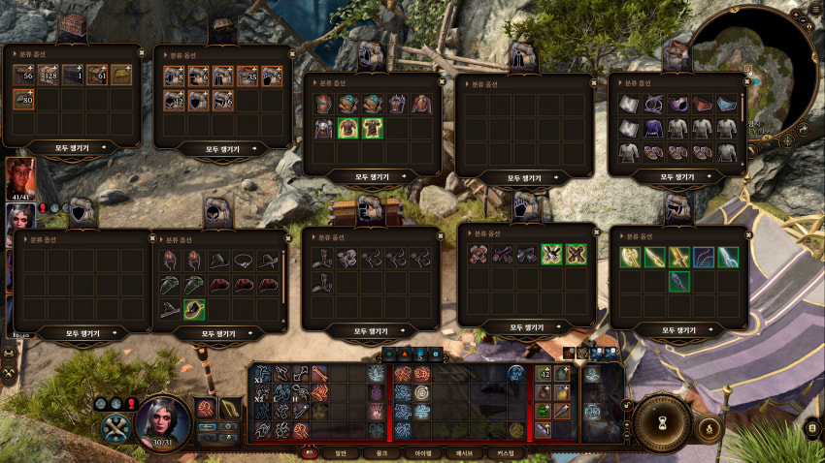
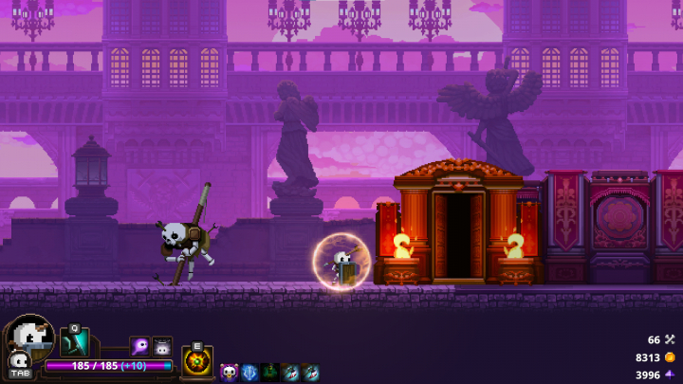
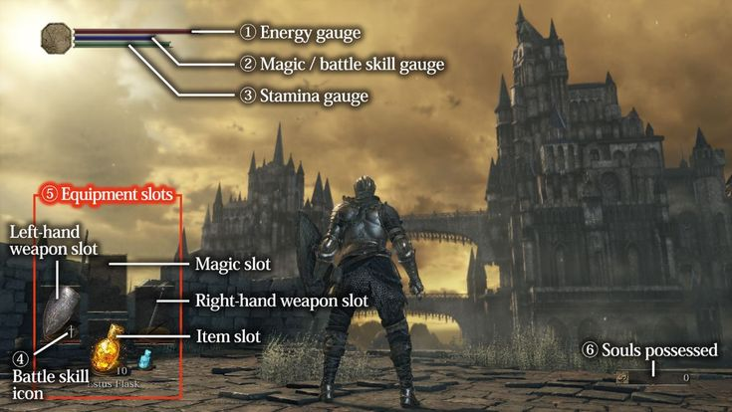
현재 진행된 작업물
레퍼런스
양형석
2D 아트 • 이팩트

Slide 5
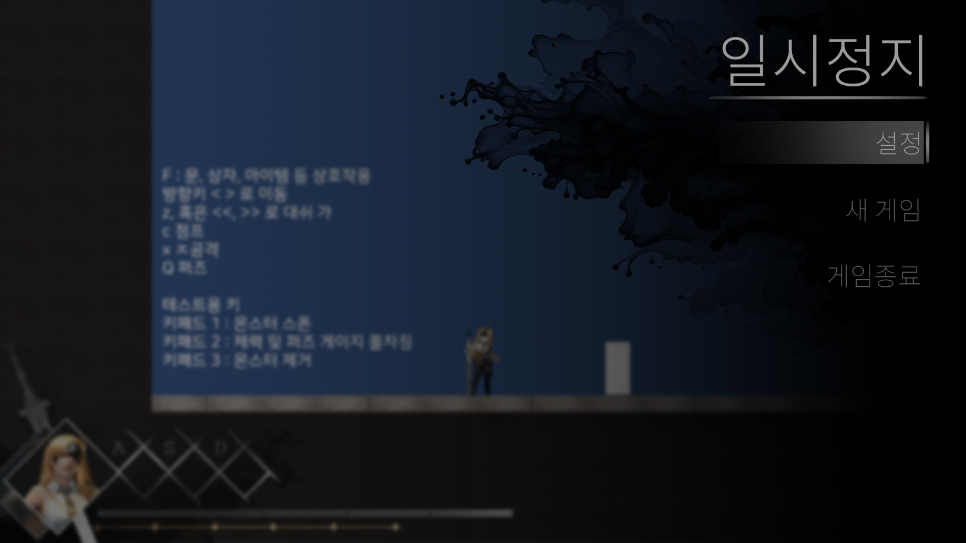
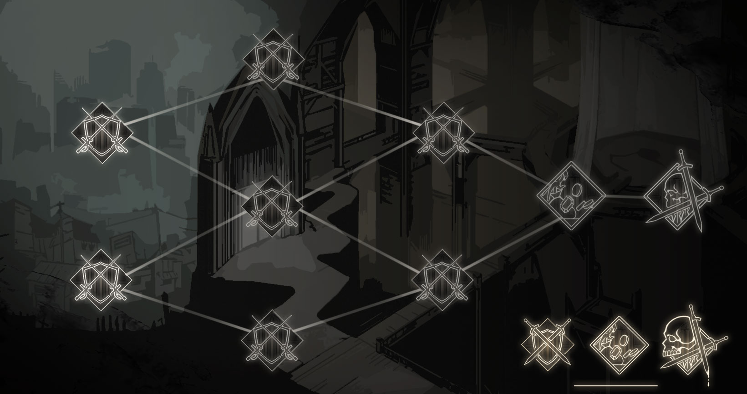
현재 진행된 작업물
양형석
2D 아트 • 이팩트

Slide 6
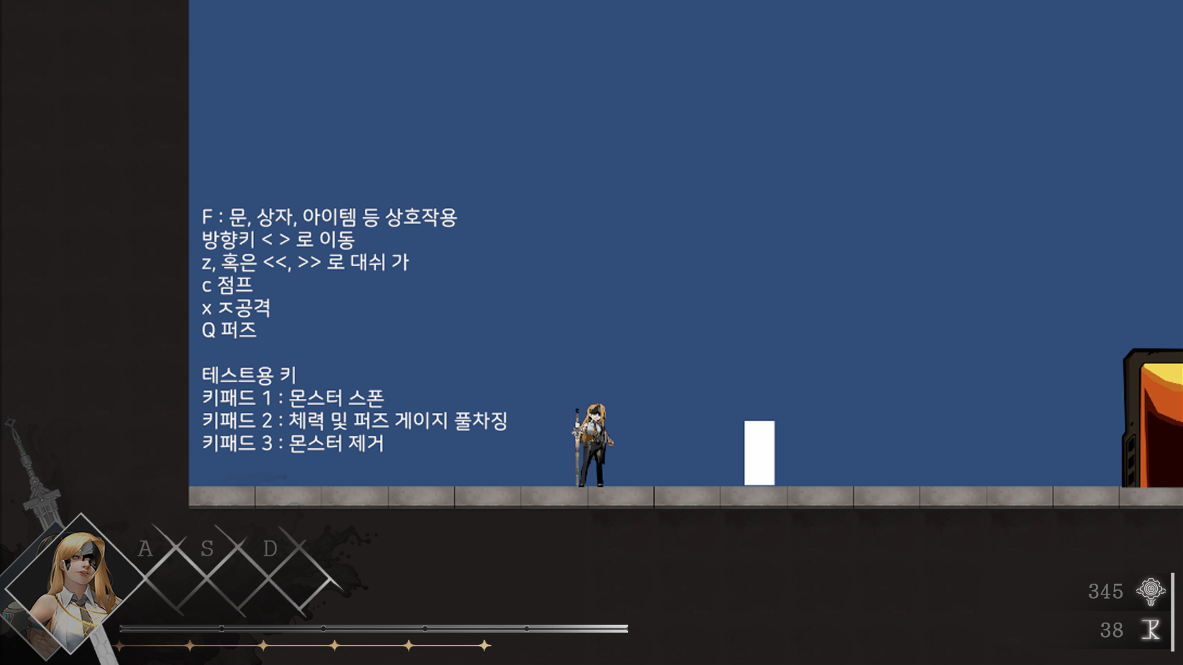
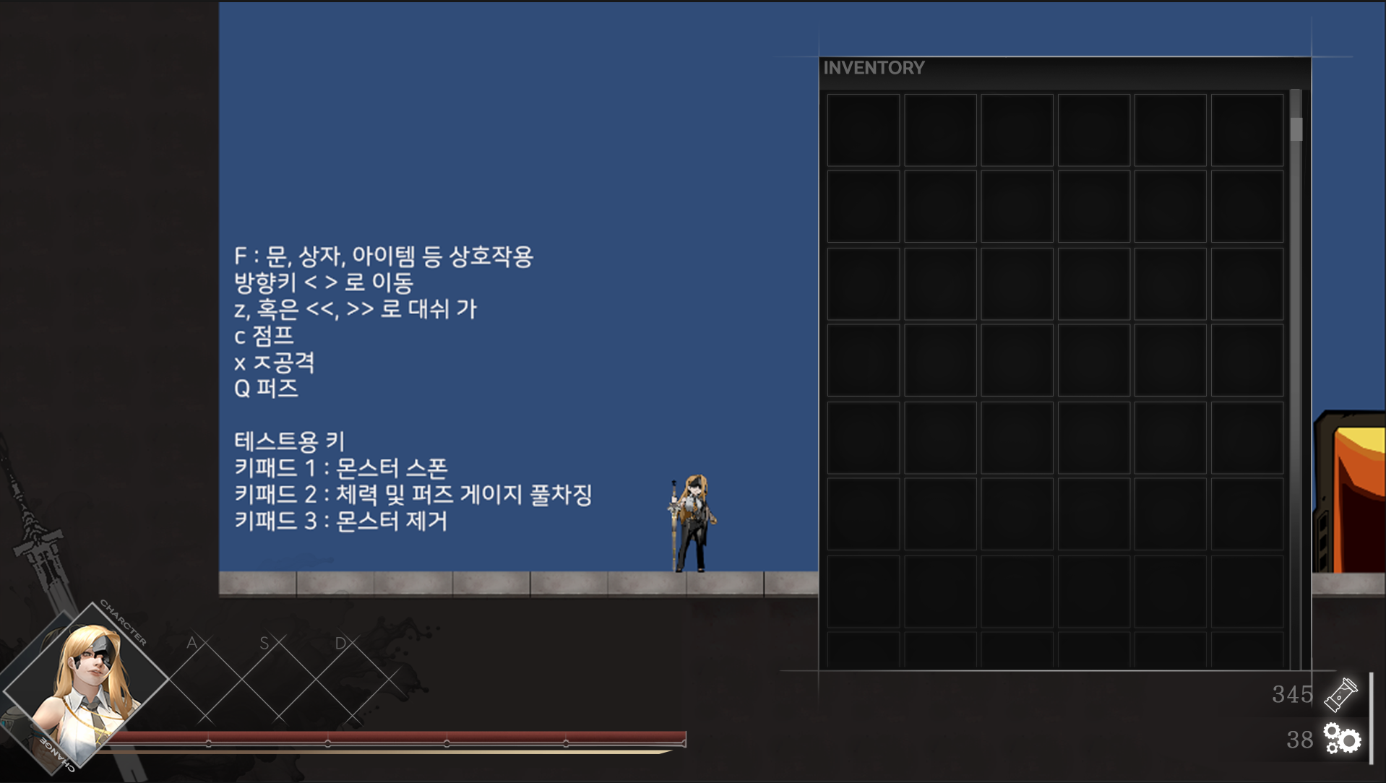
현재 진행된 작업물
양형석
2D 아트 • 이팩트

Slide 7
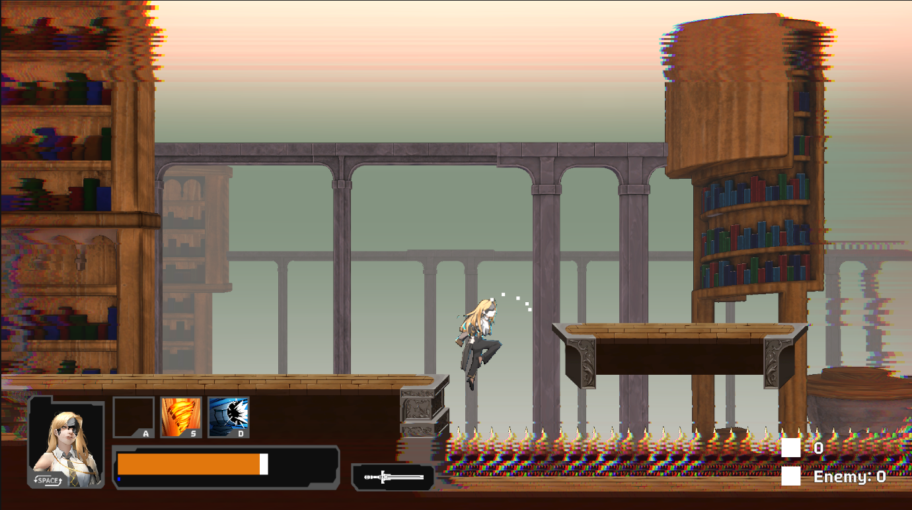
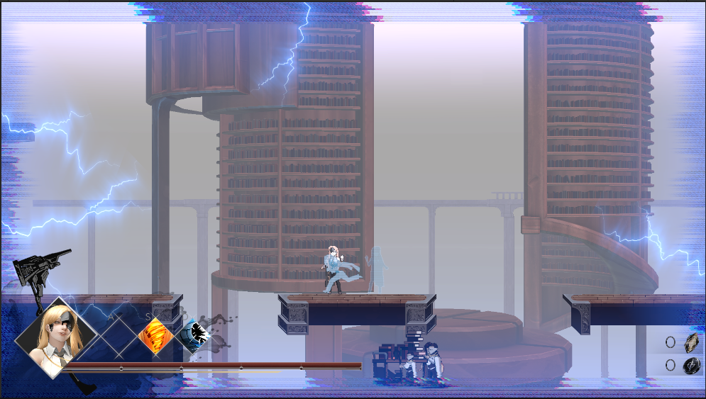
현재 진행된 작업물
임원철
프로그래밍 • 2D 아트

Slide 8
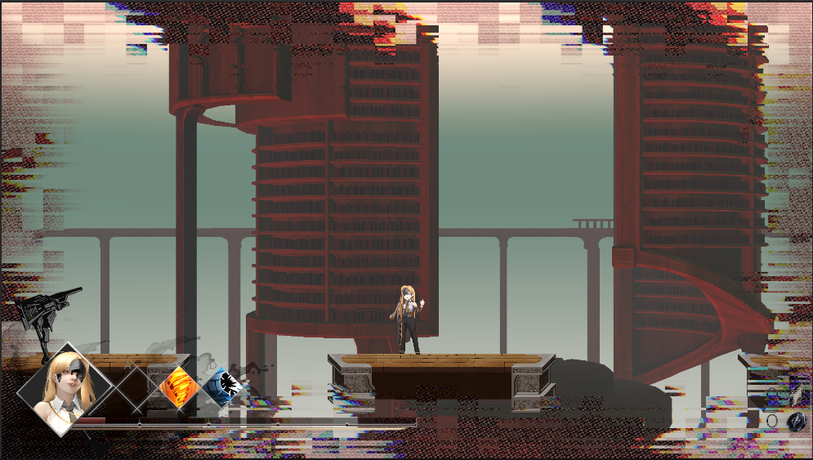
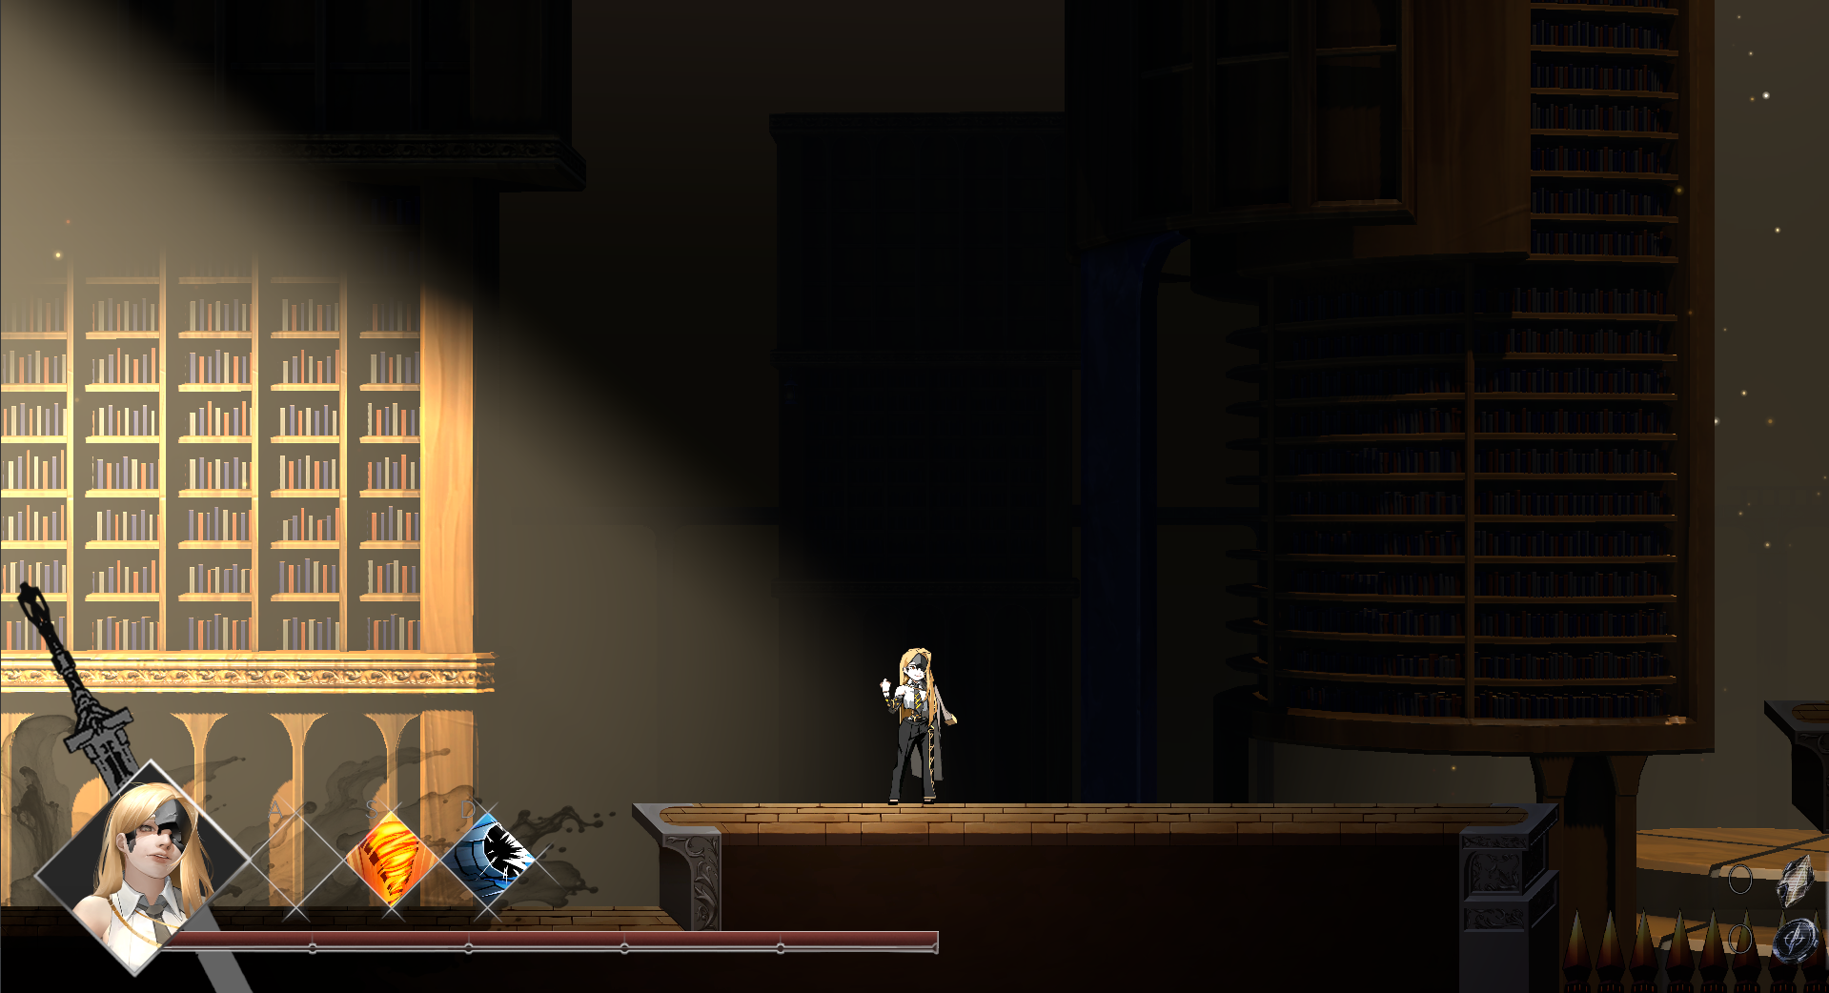
현재 진행된 작업물
임원철
프로그래밍 • 2D 아트

Slide 9
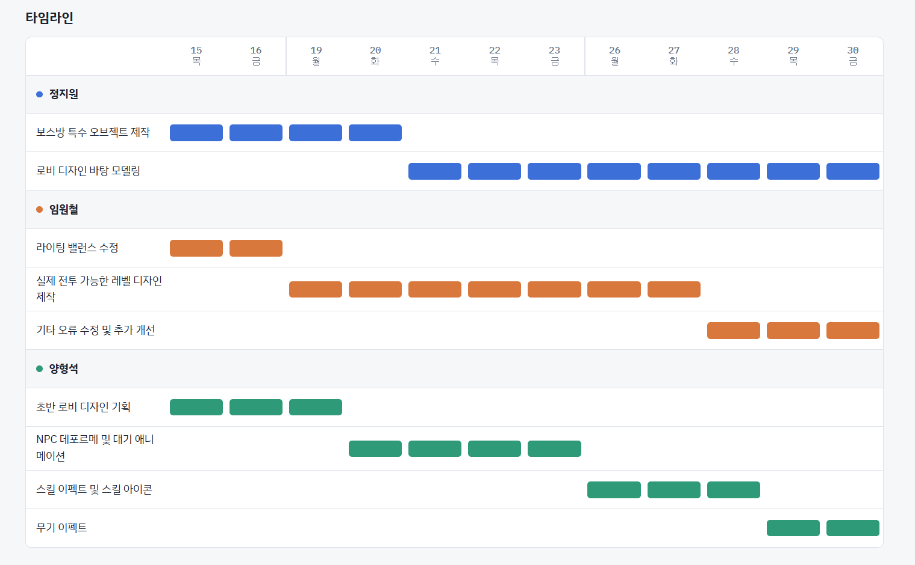
이후 일정

